Slide 1
Presentazione: Stima Autonomia Bombola di Freon
Filippo Grossi
Pietro Serenella
Paulo Mejia Padilla

Slide 2
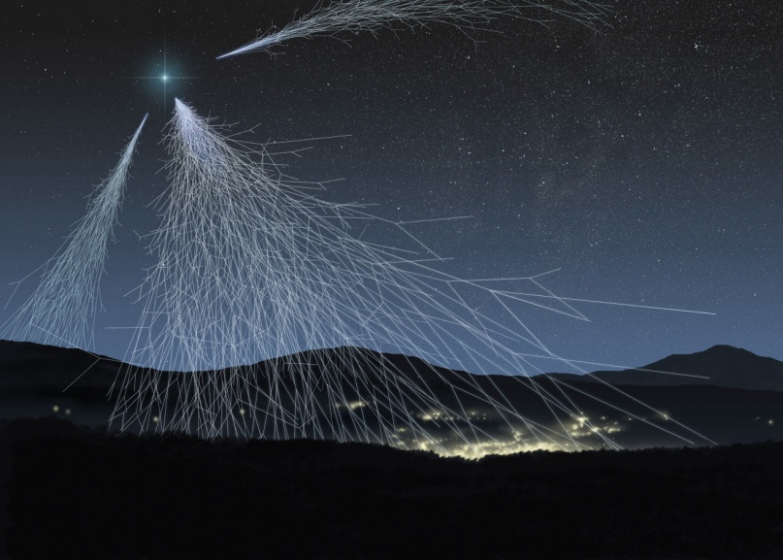
Introduzione
Nei telescopi per la rilevazione di raggi cosmici viene usato il gas Freon (C₂H₂F₄ ) insieme all’esafluoruro di zolfo, per la sua proprietà di essere altamente ionizzabile .

Slide 3
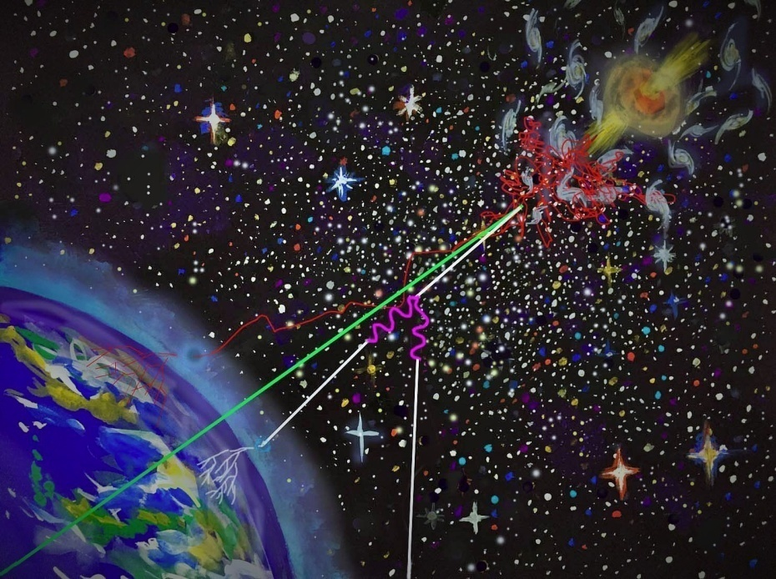
Scopo
Lo scopo di questa esperienza è stimare l’autonomia della bombola di Freon del telescopio in nostra dotazione, così che la stima possa essere impiegata per tutti i telescopi del progetto.

Slide 4
Come si è proceduto?
Studiando i gas si è deciso di utilizzare l’equazione di stato dei gas perfetti: pV=nRT
Dove:
T è la temperatura assoluta media delle stanza, misurata in 4 giorni di osservazione (290 K);
P è la pressione atmosferica esercitata sul gas (1 atm);
N è il numero di moli del gas (415,56). Questo valore è stato ottenuto nel seguente modo: peso gas/massa molare;
R è la costante universale dei gas;
V è il volume del gas allo stato gassoso. Unica incognita dell’equazione.

Slide 5
Risultato
Il valore del volume ottenuto svolgendo l’equazione è 1*10⁵ l. Quindi sapendo che il flusso di gas è di tre litri l’ora e che un giorno si compone di 24 ore abbiamo stabilito il consumo giornaliero di 72 litri, perciò facendo il rapporto volume/ litri in un giorno, è risultata una stima di 139 giorni.

Slide 6
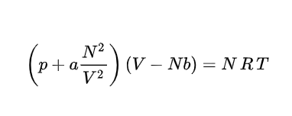
In seguito si è deciso di confrontare il risultato con quello che ottenuto dall’equazione di Van der Waals.
Dove:
a e b sono due costanti empiriche caratteristiche di ogni gas reale (rispettivamente 1,078*10⁶ l^2*Pa/mol^2 e 0,0998 l/mol);

Slide 7
L’equazione è di terzo grado per cui si è proceduto per via numerica utilizzando il risolutore di Microsoft Office Excel.
Il risultato ottenuto è stato di 9743 litri circa e stimando l’autonomia della bombola si ottengono 135 giorni circa.
Considerazioni
Confrontando i risultati si è rilevata una minima differenza, di circa 4 giorni. Perciò si è tratta la conclusione che non è rilevante ai fini di una stima usare le correzioni di Van der Waals dato che la differenza dei risultati non è così importante. Invece se ci fosse stata la richiesta di un risultato più preciso ed attendibile le correzioni potevano limare l’errore di calcolo.
In fine la durata stimata è risultata coerente con quella reale.

Slide 8
Grazie dell’attenzione ed il tempo dedicatoci.

